Slide 1

ЗАО «ВяткаТорф»
Продажа имущества
УЖД хозяйства ПУ «Каринский»
Киров, 21.06.12

Slide 2
Решение об изменении схемы поставки торфа ПУ «Каринский»
В связи с принятием решения о реорганизации схем поставки топливного торфа в адрес Кировских ТЭЦ, ЗАО «ВяткаТорф» просит Вас рассмотреть возможность приобретения части неиспользуемой узкоколейной железнодорожной техники и элементов путевого хозяйства .
Реорганизуемый производственный участок – «Каринский» располагается в Кирово -Чепецком районе Кировской области (г. Кирово-Чепецк)

Slide 3
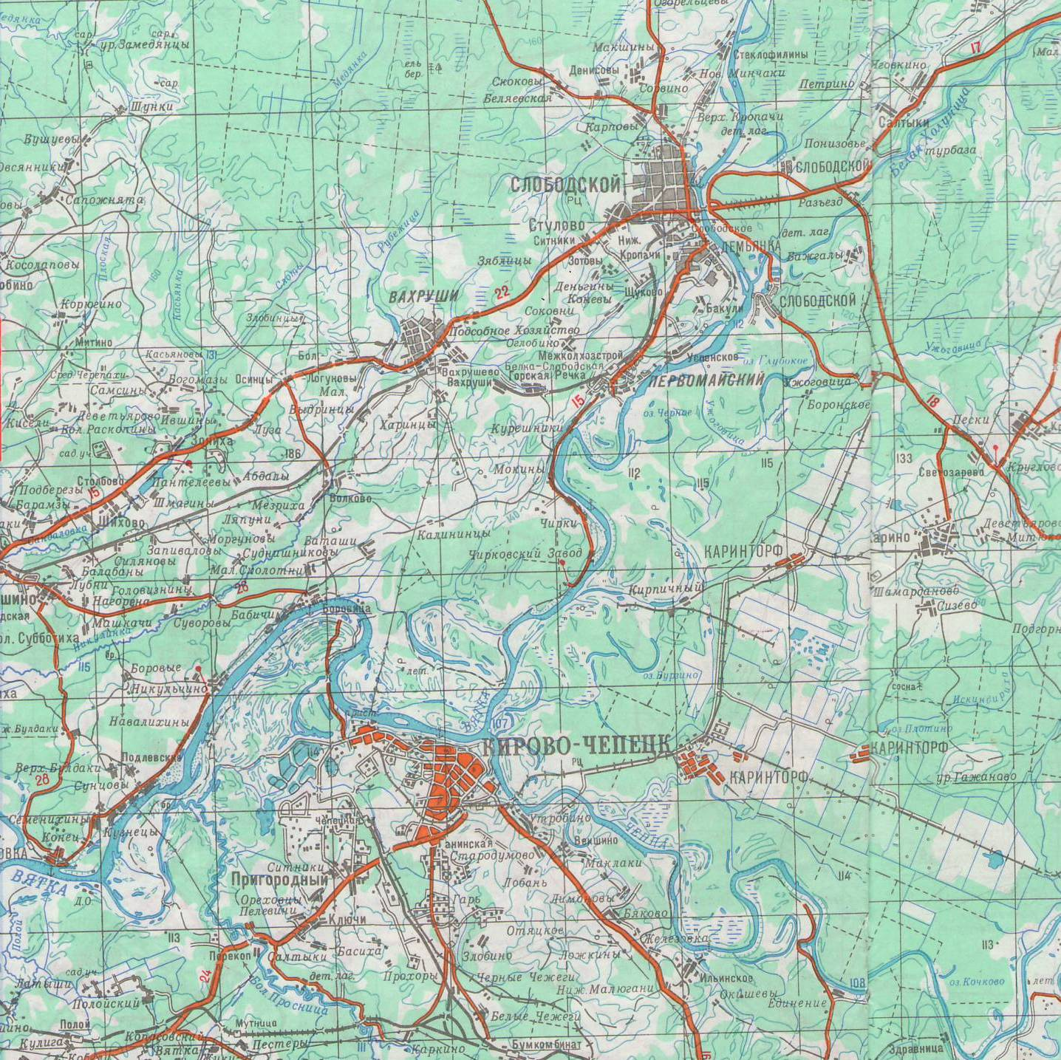
Район расположения производственного участка
Район расположения производственного участка

Slide 4
Список реализуемого
ЗАО «ВяткаТорф» имущества
№ п.п. | Наименование имущества | Количес-тво (шт, км) | Год выпуска (производства) | Оценка текущего состояния (работоспособное, требует ремонта) | Примечание
1 | Тепловоз ТУ-4 | 1 | 1970 | Неисправный | Двигатель Д-6 (разгерметизация системы охлаждения)
2 | Тепловоз ТУ-4 | 1 | 1970 | Исправный
3 | Тепловоз ТУ-4 | 1 | 1970 | Исправный
4 | Тепловоз ТУ-7 | 1 | 1971 | Неисправный | Двигатель Д-12 (разукомплектован)
5 | Тепловоз ТУ-7 | 1 | 1988 | Исправный
6 | Тепловоз ТУ-7 | 1 | 1988 | Неисправный | Разукомплектован (отсутствуют двигатель и гидропередача)
7 | Тепловоз ТУ-7 | 1 | 1998 | Исправный
8 | Тепловоз ТУ-7 | 1 | 1998 | Исправный
9 | Тепловоз ТУ-7 | 1 | 1979 | Исправный | Капитальный ремонт двигателя в 2012 году

Slide 5
Список реализуемого
ЗАО «ВяткаТорф» имущества
№ п.п. | Наименование имущества | Количес-тво (шт, км) | Год выпуска (производства) | Оценка текущего состояния (работоспособное, требует ремонта) | Примечание
10 | Рельсы | 20 км | 1950-1970 | Исправные
11 | Накладки | 1500 шт | 1950-1970 | Исправные
12 | Костыли | 40000 шт | 1950 - 1970 | Исправные
13 | Вагоны УЖД УМВ-2 | 200 шт | 1950-1960 | Исправные
14 | Металлические несущие конструкции моста | 3 шт | 1950-1960 | Исправные | Произведено обследование в 2009 г
15 | Вагоноопракидыватель | 2 шт | 1955 | Исправный

Slide 6
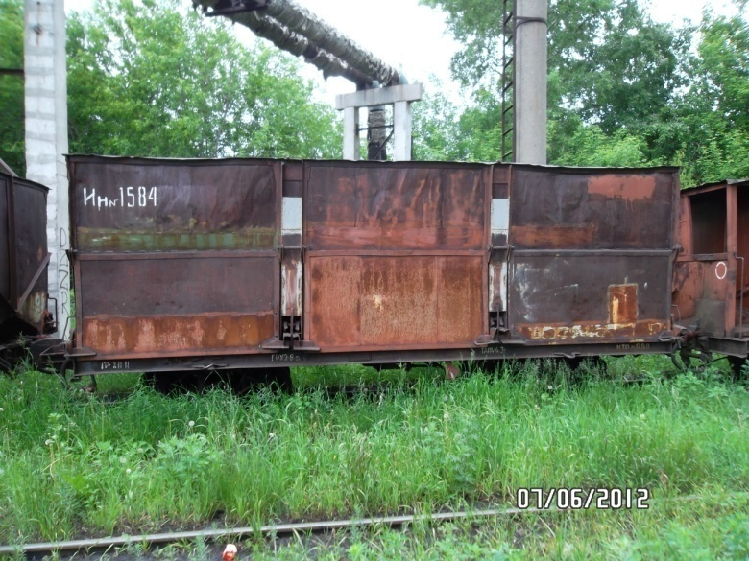
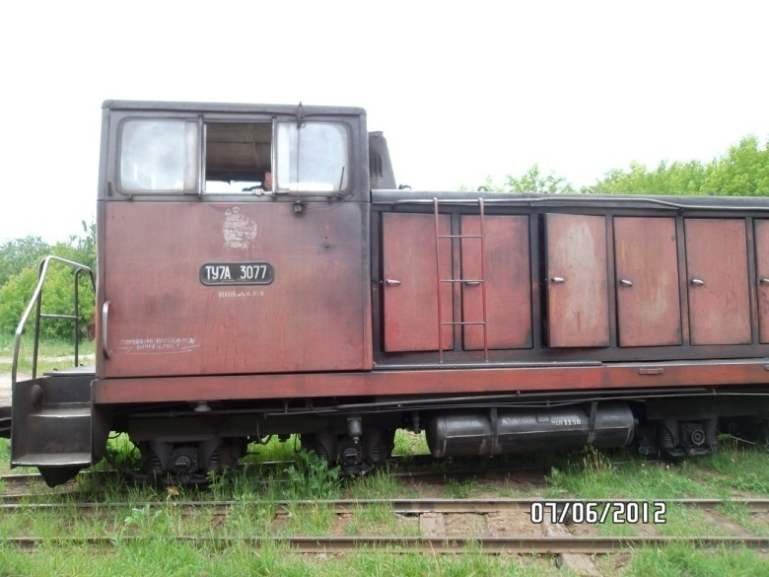
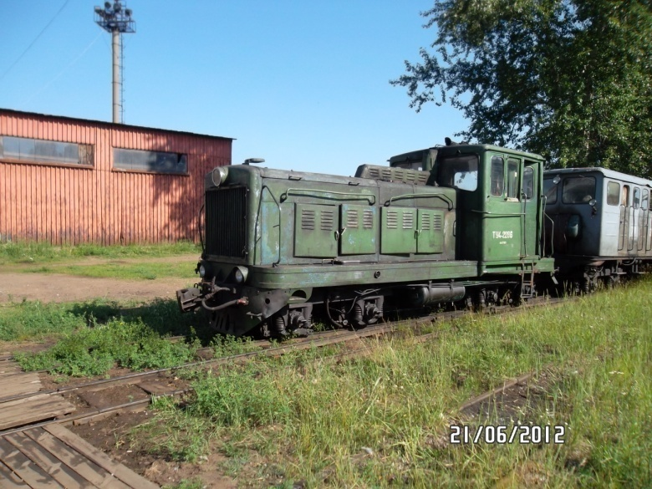
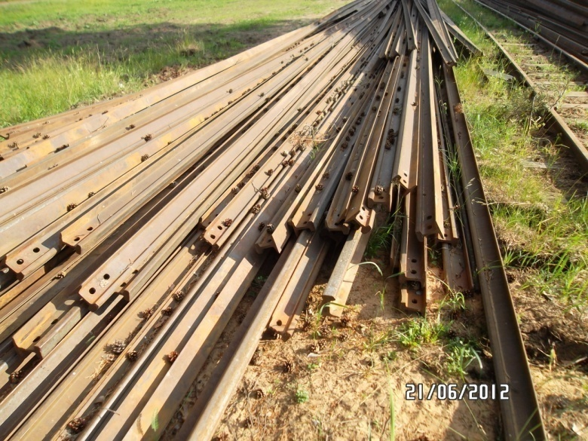
Реализуемое имущество
Вагоны УМВ-2
Тепловоз ТУ-7
Тепловоз ТУ-4
Рельсы УЖД

Slide 7
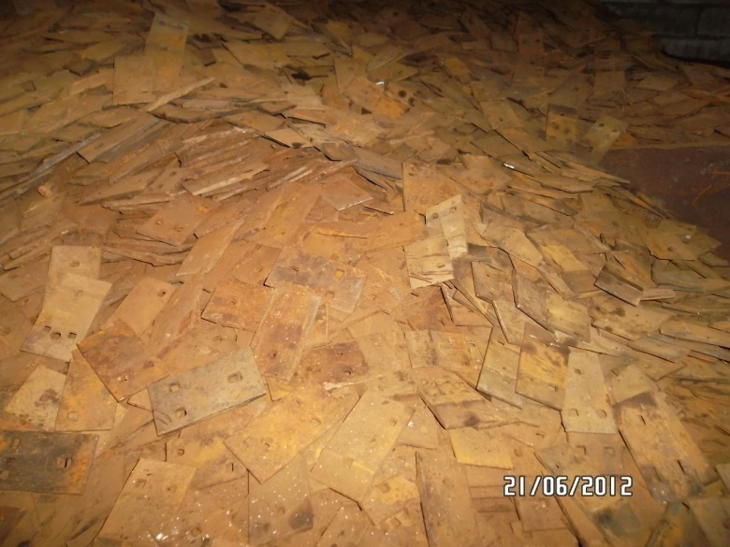
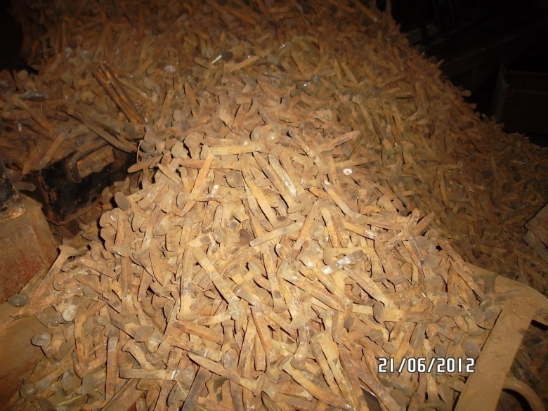
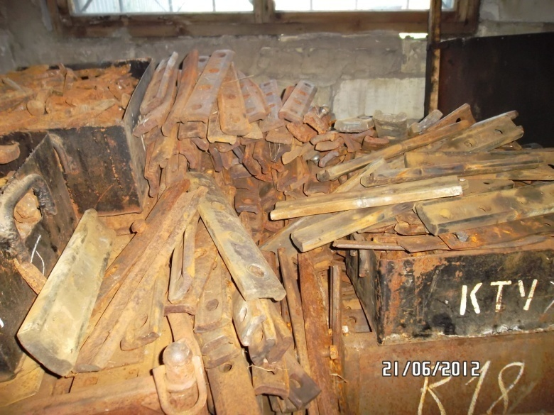
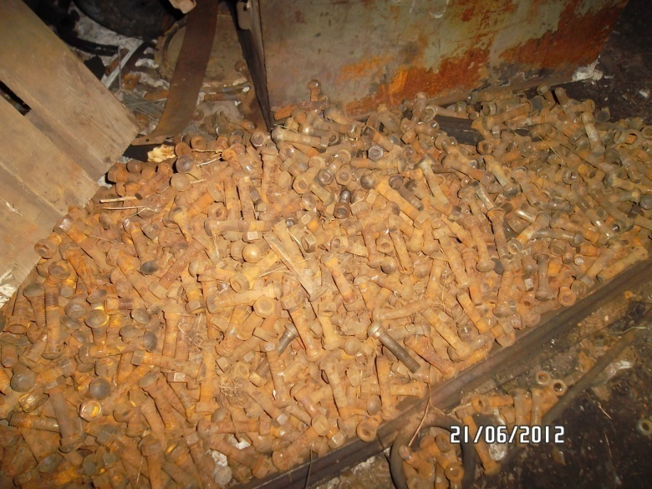
Реализуемое имущество
Подкладки рельс УЖД
Железнодорожные костыли
Накладки рельс УЖД
Болты

Slide 8
Мост через р. Белая Холуница. Общие сведения
находится на узкоколейной железной дороге в Слободском районе Кировской области;
рассчитан на нормативные нагрузки от подвижного состава по схеме Л5 по СН 251-78;
проектная и исполнительная документация на строительство моста отсутствует;
отверстие моста перекрыто тремя балочно-разрезными, металлическими пролетными строениями индивидуального проектирования
длина моста 110,23 м, отверстие моста 92,9 м, схема разбивки на пролеты 3*32,05 м (полные длины пролетов)
пролетное строение – разрезное балочное, поперечное сечение всех пролетов скомпоновано из 2 металлических балок, расстояние в осях балок поперек моста составляет 1,5 м.
поперечное сечение скомпоновано из двух двутавровых сварных главных балок с расчетным пролетом 31,5 м и расстоянием в осях 1,5 м. Высота сечения главных балок по внутренним граням поясных листов составляет 1700 мм, толщина стенки – 12 мм. Верхние пояса балок выполнены из листа шириной 400 мм и толщиной 20 мм, нижние пояса имеют переменное по длине пролета сечение.

Slide 9
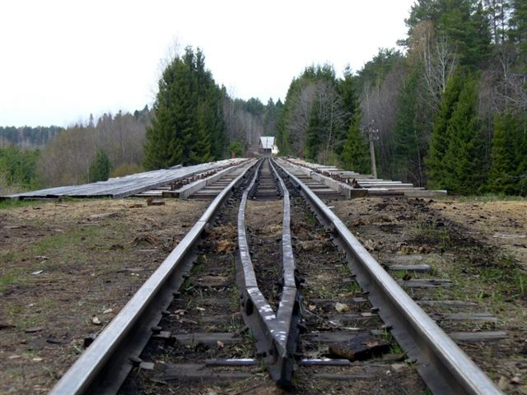
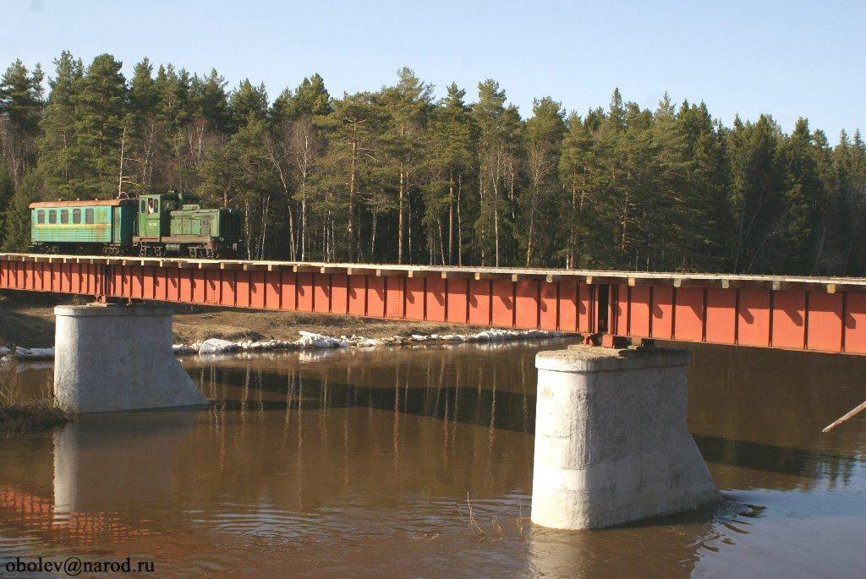
Мост через р. Белая Холуница. Виды

Slide 10
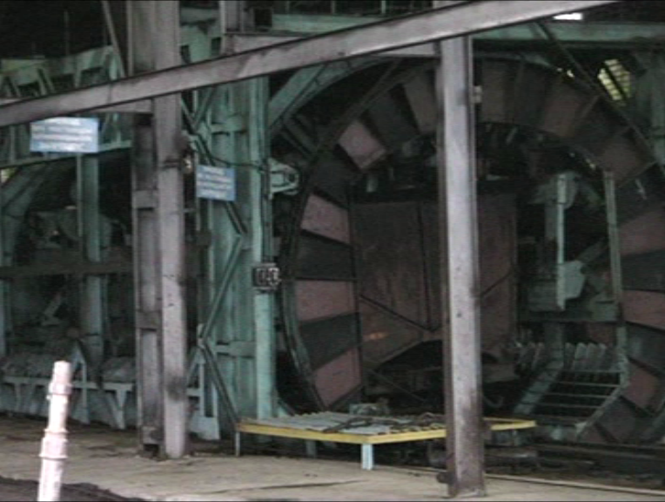
Вагоноопракидователь УЖД
Тип – роторный, станционный.
Длинна – 8920 мм.
Ширина – 5520 мм.
Высота – 5410 мм.
Масса – 3500 кг.
Колея – 750 мм.
Угол поворота (радиус) – 175.
Частота вращения ротора – 1,3 об/мин.
Время опрокидывания – 40 сек.
Время полного цикла – до 3 мин.
Число опрокидываний в час – 20.
Проектная производительность при разгрузке вагонов УМВ – 400 м³/час.
Техническое состояние – удовлетворительное.

Slide 11
Контактная информация
610013 г. Киров, ул. Маклина д. 31
Генеральный директор
Береснев Сергей Александрович
Тел.: +7 (8332) 541883
E-mail: Referent@vyatkatorf.ru
Начальник отдела по корпоративным и правовым вопросам
Дворников Денис Владиславович
Тел.: +7 (8332) 579561
E-mail: Dvornikov@vyatkatorf.ru
Начальник производственно-технического отдела
Костицын Всеволод Викторович
Тел.: +7 (8332) 579425
E-mail: Seva@vyatkatorf.ru
Дополнительную информацию о реализуемом имуществе, можно получить на сайте компании:
www.vyatkatorf.ru

Slide 12
Спасибо за внимание!

